Slide 1
Monitoração de Práticas Abusivas com ofertas:
Spoofing e Layering
Glaviston Gesteira Souza
Gerente de Acompanhamento de Mercado
Gustavo Antonio Abud Reis
Gerente de Acompanhamento de Mercado
Julio Cesar Cuter
Superintendente de Acompanhamento de Mercado
Marcelo Rodrigues dos Santos
Gerente de Acompanhamento de Mercado
Roberta Santicioli Ferreira Lambertti
Gerente de Acompanhamento de Mercado

Slide 2
Agenda
Definição de Layering e Spoofing
Nova rotina de compartilhamento de alertas de práticas abusivas com ofertas
Alertas
Base de dados (enviada pela BSM)
Pontos relevantes para análise de layering e spoofing
Diligência esperada

Slide 3
Definição de Layering e Spoofing

Slide 4
Definição de Spoofing
Spoofing
Prática abusiva que cria liquidez artificial com ofertas de tamanho fora do padrão do livro de ofertas com o objetivo de influenciar investidores a superar a oferta artificial e gerar negócios do lado oposto do livro. Após negócio, a liquidez artificial na forma de oferta fora do padrão é cancelada.
Exemplos de ciclos de spoofing:
Passo1:
Inserção oferta desejada
Passo 2:
Criação de falsa liquidez* no lado oposto
Passo 3:
Reação dos investidores à falsa liquidez
Passo 4:
Agressão da oferta desejada
Passo 5:
Cancelamento da falsa liquidez
Passo 1:
Criação de falsa liquidez* no lado oposto
Passo 2:
Reação dos investidores à falsa liquidez
Passo 3:
Agressão das ofertas dos investidores que reagiram
Passo 4:
Cancelamento da falsa liquidez
* Oferta (ou conjunto de ofertas) fora do tamanho normalmente negociado no ativo

Slide 5
Exemplo de Spoofing
Passo 1: Inserção oferta desejada
Manipulador insere oferta desejada, para fazer day-trade.
Spread C:53.550; V:53.575
Prioridade
Livro de oferta às 12:13:27.002 segundo os critérios de prioridade: 1º) melhor preço e 2º) ordem mais antiga

Slide 6
Exemplo de Spoofing
Passo 2: Criação de falsa liquidez (tamanho) no lado oposto
O manipulador insere oferta do lado oposto ao que deseja negociar, a quantidade da oferta é de tamanho fora do padrão do livro e, por isso, cria a reação de investidores à falsa liquidez.
A inserção da oferta falsa foi às 12:13:27.753

Slide 7
Exemplo de Spoofing
O tamanho da oferta fora de padrão cria pressão de liquidez e causa a reação dos investidores (desejam estar no topo do livro para ser executado e consideram que a liquidez do livro e verdadeira)
Falsa liquidez

Slide 8
Exemplo de Spoofing
Passo 3: Reação dos investidores à falsa liquidez
Passo 4: Agressão da oferta desejada
A reação do livro à falsa liquidez levou o preço para 53.555.
Investidor B agrediu a oferta do manipulador, considerando a condição do livro naquele instante influenciada pela liquidez artificial (quantidade 100)
Ofertas sob influência do manipulador
O negócio é realizado às 12:13:30.540

Slide 9
Exemplo de Spoofing
Passo 5: Cancelamento da falsa liquidez
Após fechar o negócio, manipulador cancela oferta artificial às 12:13:34.133.
O livro volta à condição anterior ao sinal artificial
O spoofing ocorreu entre 12:13:27.002 e 12:13:34.133. A velocidade e o tamanho da oferta artificial dependem das condições do mercado.
A compra com spoofing está feita.

Slide 10
Exemplo de Spoofing
Passo 1: Inserção oferta desejada
Manipulador fechará o day trade com spoofing
Manipulador executará o mesmo ciclo do lado oposto
Após compra com spoofing, houve negócios a 53.620, que possibilitaria lucro no day trade
Assim que manipulador insere oferta de venda a 53.620, o preço de mercado reduz e manipulador decide realizar venda com spoofing para elevar preço
Livro de oferta às 12:14:45.850

Slide 11
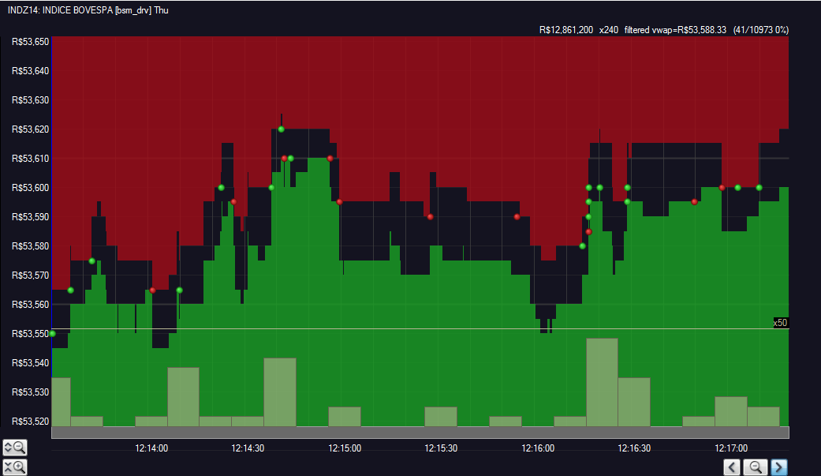
Exemplo de Spoofing
Inserção da oferta para venda ao preço de 53.620
Após inserção da oferta, o preço reduz e a oferta não é executada

Slide 12
Exemplo de Spoofing
Passo 2: Criação de falsa liquidez (tamanho) no lado oposto
A inserção da oferta falsa às 12:17:22.964

Slide 13
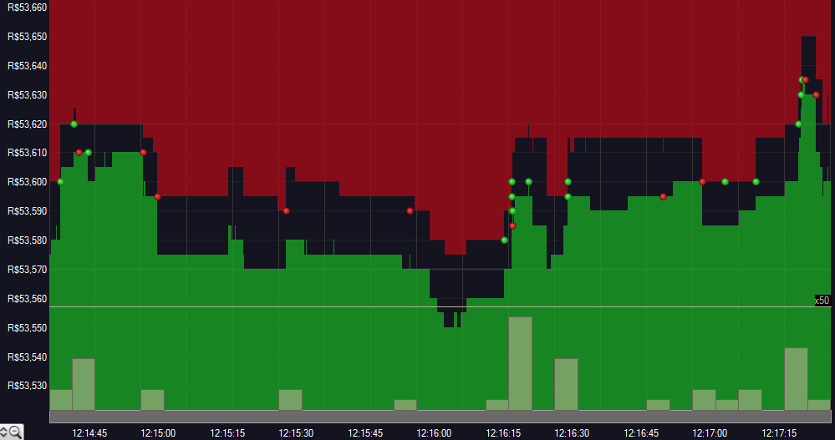
Exemplo de Spoofing
Mercado reagiu e executou oferta desejada
Inserção da oferta artificial para influenciar o mercado

Slide 14
Exemplo de Spoofing
Passo 3: Reação dos investidores à falsa liquidez
Passo 4: Agressão da oferta desejada
Neste caso o mercado esteva executando operações com preços inferiores a 53.620 até o sinal falso, que cria um movimento no livro de ofertas e faz a oferta de venda ser executada

Slide 15
Exemplo de Spoofing
Passo 5: Cancelamento da falsa liquidez
12:13:27.002 - Comprou 10 Contratos – 53.550
12:17:22.968 – Vendeu 10 Contratos – 53.620
Resultado R$700,00

Slide 16
Variações da estratégia de Spoofing
Há mais de um tipo de ciclo de spoofing.
Ao invés de cancelar, manipuladores podem alterar o tamanho e/ou preço da oferta falsa (para executá-la em lote padrão ou tirá-la da linha de execução).
Ao invés de usar uma única oferta, a falsa liquidez do spoofing pode ser criada com conjunto de ofertas ao mesmo preço.
A oferta da falsa liquidez pode gerar mais de um negócio dependendo da liquidez do ativo.
Pelo modo como inseridas, as ofertas da falsa liquidez têm baixa probabilidade de serem executadas. A execução de parte dessas ofertas não descaracteriza o spoofing. Nesse caso, a execução sempre é marginal.

Slide 17
Exemplo de variação da estratégia de Spoofing
O manipulador insere ofertas por intermédio de contas distintas em um mesmo intermediário
3º
1º
2º
Nesse exemplo o cliente inseriu 3 ofertas expressivas de compra por 2 contas distintas no mesmo Participante

Slide 18
O que é e o que não é Spoofing
Definição de Spoofing
Prática abusiva que cria liquidez artificial com ofertas de tamanho fora do padrão do livro de ofertas com o objetivo de influenciar investidores a superar a oferta artificial e gerar negócios do lado oposto do livro. Após negócio, a liquidez artificial na forma de oferta fora do padrão é cancelada.
O que não é Spoofing
Cancelar ofertas somente
Inserir oferta de tamanho superior ao lote padrão
Ter ofertas dos dois lados do livro

Slide 19
Definição de Layering
Layering
Prática abusiva que cria liquidez artificial no livro do ativo via camadas de ofertas em níveis sucessivos de preços com o objetivo de influenciar investidores a superar a barreira criada pela camada e gerar negócios do lado oposto do livro. Após negócio, a liquidez artificial na forma de camadas é cancelada.
Exemplos de layering:
Passo 1:
Criação de falsa liquidez* no lado oposto
Passo 2:
Reação dos investidores à falsa liquidez
Passo 3:
Agressão das ofertas dos investidores que reagiram
Passo 4:
Cancelamento da falsa liquidez
Passo1:
Inserção oferta desejada
Passo 2:
Criação de falsa liquidez* no lado oposto
Passo 3:
Reação dos investidores à falsa liquidez
Passo 4:
Agressão da oferta desejada
Passo 5:
Cancelamento da falsa liquidez
* camadas de ofertas em níveis sucessivos de preços

Slide 20
Exemplo de Layering
Livro de ofertas antes do início do ciclo de layering

Slide 21
Exemplo de Layering
Passo 1: Criação de falsa liquidez (camadas de ofertas em níveis sucessivos de preços)
O manipulador cria camadas de ofertas na compra a diferentes preços, reduzindo o spread de R$0,22 para R$0,11, em um intervalo inferior a 3 segundos.
O objetivo é criar barreira de falsa liquidez para induzir investidores a ultrapassá-la, mediante ofertas a melhores preços. Do outro lado do livro, manipulador agredirá as ofertas melhoradas.
Livro às 10:35:06.261

Slide 22
Exemplo de Layering
O investidor cria uma camada de ofertas na compra para induzir melhoria no preço de compra. Quem quiser prioridade terá que ofertar a R$21,08, pelo menos
Preço para oferta agressora antes da camada R$ 20,96
Preço para oferta agressora após camada R$ 21,07, caso algum investidor queira prioridade precisa “pular” para R$21,08
Escada, camada, blefe, etc.

Slide 23
Exemplo de Layering
Passo 2: Reação dos investidores à falsa liquidez
Passo 3: Agressão da oferta desejada
Investidor B (amarelo) reage à falsa liquidez (cinza) para alcançar o topo do livro. Manipulador (verde) agride oferta de Investidor B
Livro às 10:35:08.129

Slide 24
Exemplo de Layering
Passo 4: Cancelamento da falsa liquidez (camadas de oferta em níveis sucessivos de preços)
Após conseguir seu objetivo, o manipulador cancela as camadas de ofertas artificiais
O ciclo do layering ocorreu no intervalo de 10:35:04.196 até 10:35:12.236

Slide 25
Exemplo de Layering
Passo 1: Criação de falsa liquidez (camadas de ofertas em níveis sucessivos de preços)
O manipulador executa compra com layering para encerrar o day trade
Após 4 segundos da venda, manipulador monta as camadas de ofertas artificiais na venda

Slide 26
Exemplo de Layering
Passo 2: Reação dos investidores à falsa liquidez
Passo 3: Agressão da oferta desejada
Investidor B (amarelo) reage à falsa liquidez (cinza) para alcançar o topo do livro. Manipulador (verde) agride oferta de Investidor B

Slide 27
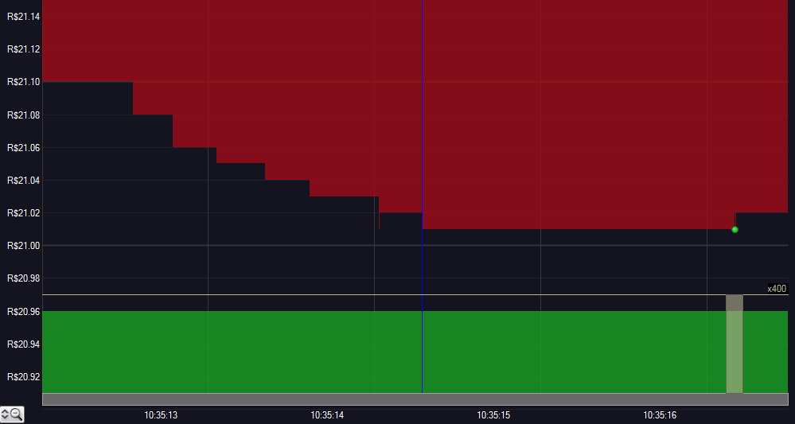
Exemplo de Layering
Alteração do spread no intervalo de 4 segundos: preço de venda de R$21,10 para R$21,01
Camadas
Negócio
A camada sempre está do lado oposto ao negócio realizado

Slide 28
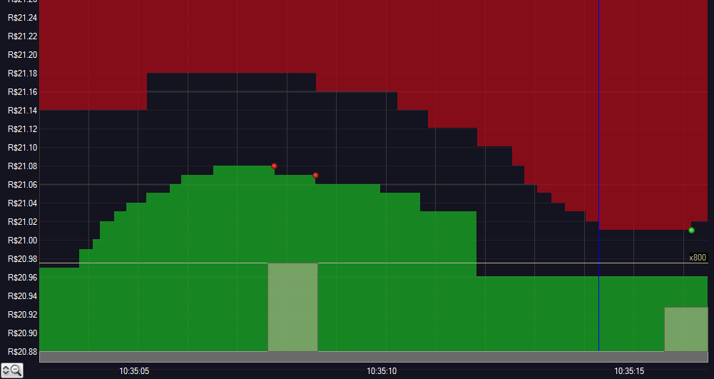
Visão do livro com Layering
Visão do day trade com layering
Manipulador faz o mercado mudar com seus sinais artificiais

Slide 29
Exemplo de Layering
Passo 4: Cancelamento da falsa liquidez (camadas de oferta em níveis sucessivos de preços)
Após conseguir seu objetivo, o manipulador cancela as camadas de ofertas artificiais
O ciclo do layering ocorreu no intervalo de 10:35:12.933 até 10:35:22.066
10:35:08.129 - Vendeu 300 ações R$21,08
10:35:16.553 - Comprou 300 ações R$21,01
Resultado em 8 segundos / R$21,00

Slide 30
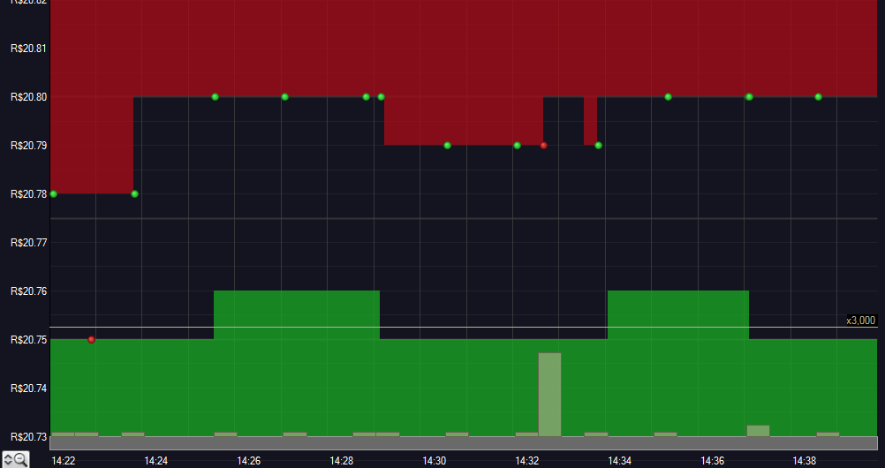
Visão do livro sem Layering
Visão do livro sem layering o ativo ao alterar com mais frequência o tamanho do spread

Slide 31
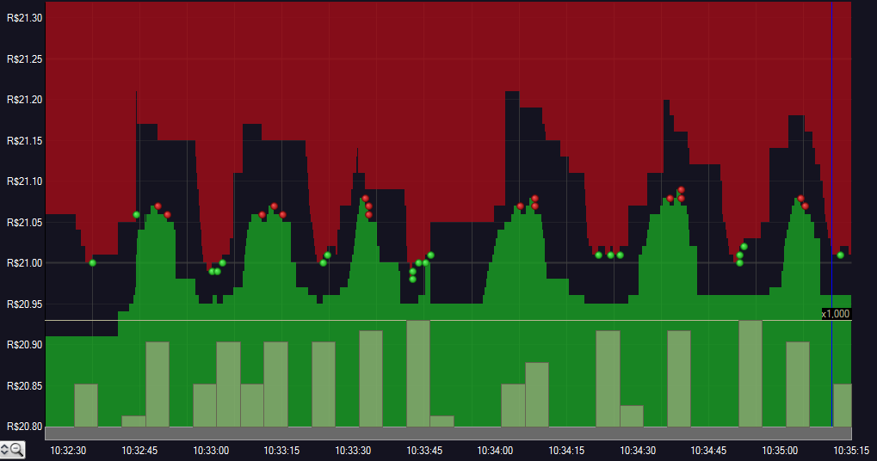
Visão livro com sucessão de Layering

Slide 32
Variações da estratégia de Layering
As camadas podem variar:
  Quantidade de ofertas (temos casos até com 1 oferta)
  Quantidade de ativos das ofertas
É possível substituir o cancelamento por alteração das ofertas artificiais
O cancelamento das camadas pode ser feito com operação de mesmo comitente (total ou parcial)
A formação das camadas considera os níveis de preços já preenchidos com ofertas de outros. Nesse caso, as camadas não seriam contínuas

Slide 33
Variações da estratégia de Layering
Exemplo com cancelamento da primeira oferta com OMC e as camadas com outras ofertas no meio
OMC
OMC
OMC
Negócio

Slide 34
O que é e o que não é Layering
Definição de Layering
Prática abusiva que cria liquidez artificial no livro do ativo via camadas de ofertas em níveis sucessivos de preços com o objetivo de influenciar investidores a superar a barreira criada pela camada e gerar negócios do lado oposto do livro. Após negócio, a liquidez artificial na forma de camadas é cancelada
O que não é Layering
Cancelar ofertas somente
Inserir oferta em diferentes níveis de preços
Ter ofertas dos dois lados do livro

Slide 35
Nova Rotina

Slide 36
Obrigação de Supervisionar
ICVM 8/1979
É vedada aos administradores e acionistas de companhias abertas, aos intermediários e aos demais participantes do mercado de valores mobiliários, a criação de condições artificiais de demanda, oferta ou preço de valores mobiliários, a manipulação de preço, a realização de operações fraudulentas e o uso de práticas não eqüitativas
ICVM 505/2011
O intermediário deve:
Zelar pela integridade e regular funcionamento do mercado, inclusive quanto à seleção de clientes e à exigência de garantias

Slide 37
Obrigação de Supervisionar
R.B. → 126/2015
O Participante deve monitorar todas as operações e ofertas por ele intermediadas, com o propósito de identificar, avaliar, registrar, coibir e comunicar, pelo menos ao diretor responsável, as situações definidas na regulamentação vigente como Práticas Abusivas, de que são exemplos: criação de condições artificiais de demanda, oferta ou preço; manipulação de preços; operações fraudulentas; práticas não equitativas; Layering; Squeezing; Quote Stuffing; Spoofing
R.B. → 126/2015 está explicito
Identificar
Avaliar
Registrar
Coibir
Comunicar

Slide 38
Por que spoofing e layering não podem acontecer?
O livro de ofertas é fonte importante de informação para investidores tomarem suas decisões
O livro de ofertas deve ser íntegro (não conter práticas abusivas)
Estratégias de layering e spoofing criam sinais artificiais de ofertas ao mercado
Clientes institucionais monitoram o mercado e questionam a Bolsa sobre existência de práticas abusivas
Artificialidade é prática abusiva

Slide 39
Histórico da abordagem da BSM
2011: Bolsa e BSM adquirem sistema para monitor práticas abusivas com ofertas
2012: BSM desenvolve alertas e define foco na atuação de layering e spoofing
2013: BSM começa a notificar participantes sobre uso de layering e spoofing
2014: BSM começa a medidas de persuasão e treinamento sobre layering e spoofing
http://www.bsm-autorregulacao.com.br/assets/file/noticias/Workshop-Monitoracao-BSM.pdf
2015: Mudança na regra de acesso do mercado pela bolsa, BSM continua medidas
de persuasão e treinamento sobre layering e spoofing
http://www.bsm-autorregulacao.com.br/assets/file/noticias/Casos-de-praticas-abusivas-no-mercado-de-capitais.pdf
2016: BSM instaura primeiros PADS e continua medidas de persuasão e treinamento
sobre layering e spoofing
http://www.bsm-autorregulacao.com.br/assets/file/noticias/Monitoraca_Ofertas.pdf

Slide 40
Requisitos mínimos para atendimento 126/2015
75% do Mercado não monitorava ofertas em 2016, segundo as Auditorias Operacionais de 2016
63%
25%
12%

Slide 41
Proposta da BSM
Regras de Acesso (126/2015)
O Participante deve monitorar todas as operações e ofertas por ele intermediadas, com o propósito de identificar, avaliar, registrar, coibir e comunicar, pelo menos ao diretor responsável, as situações definidas na regulamentação vigente como Práticas Abusivas, de que são exemplos: criação de condições artificiais de demanda, oferta ou preço; manipulação de preços; operações fraudulentas; práticas não equitativas; Layering; Squeezing; Quote Stuffing; Spoofing
Passo 1:
Identificar
Passo 2:
Avaliar
Passo 3:
Registrar as análises
Passo 4:
Coibir práticas abusivas
Passo 5:
Comunicar
Executado pela BSM
Executado pelos participantes

Slide 42
Alertas

Slide 43
Pontos identificar Spoofing
Tempo (benchmark)
  Tempo de reação do mercado após a inclusão da oferta expressiva
  Tempo de cancelamento após o negócio
Tamanho (benchmark)
  Tamanho da oferta expressiva com relação as ofertas do mercado
Nível de preço
  Quanto melhor o nível de preço maior a pressão exercida

Slide 44
Alerta de Spoofing
Passo 1: Inserção oferta desejada
Passo 2: Criação de falsa liquidez (tamanho) no lado oposto
Identificamos cada operação realizada com indício da prática
de spoofing
Passo 3: Reação dos investidores à falsa liquidez
Passo 4: Agressão da oferta desejada
Passo 5: Cancelamento da falsa liquidez
Alerta: após a identificação de todas as possíveis operações irregulares, aplicamos um critério de recorrência para tratar os investidores que usam a prática de forma recorrente.

Slide 45
Pontos Relevantes Layering
Camadas
  Ofertas inseridas para reduzir o spread do ativo
Nível de preço
  Camadas não precisam ser em preços sequenciais
  Mais de uma oferta alterando o spread
Tempo (benchmark):
  Tempo de construção da camada menor que o benchmark
  Tempo de cancelamento das ofertas artificiais após o negócio menor que o benchmark

Slide 46
Alerta de Layering
Passo 1: Criação de falsa liquidez (camadas de ofertas em níveis
sucessivos de preços)
Passo 2: Reação dos investidores à falsa liquidez
Identificamos cada operação realizada com indício da prática
de layering
Passo 3: Agressão da oferta desejada
Passo 4: Cancelamento da falsa liquidez (camadas de oferta em
níveis sucessivos de preços)
Alerta: após a identificação de todas as possíveis operações irregulares, aplicamos um critério de recorrência para tratar os investidores que usam a prática de forma recorrente.

Slide 47
Alertas
Arquivo dos alertas desenvolvidos pela BSM para identificar as práticas abusivas de layering e spoofing.
Após a identificação dos ciclos com base nos benchmarks, são gerados os alertas.
Nome dos arquivos:
  Layering-Segmento-ParXX-2017.01.02 a 2017.03.31.tab;
  Spoofing-Segmento-ParXX-2017.01.02 a 2017.03.31.tab;

Slide 48
Alertas
Os arquivos de alertas contem informações como:
Estratégia (1 ciclo) ordenada por cliente, pregão, papel, hora
Cliente e Participante contraparte
  Hora de entrada da ocorrência (Registro, Negócio, Alteração)
  Hora de cancelamento do lote expressivo/camadas
  Tamanho do lote (Quantidade) e preço
  Benefício financeiro com a estratégia
  Hora de cancelamento do lote expressivo/camadas

Slide 49
Alertas
Descrição dos campos:
Estratégia | Variável | Descrição
Layering / Spoofing | Estrategia | Identificação da estratégia
Layering / Spoofing | Conta | Código de negociação do cliente que realizou a estratégia
Layering / Spoofing | ID | CPF/CNPJ do cliente
Layering / Spoofing | Nome | Nome do cliente
Layering / Spoofing | Ativo | Ativo
Layering / Spoofing | Pregao | Data
Layering / Spoofing | Ocorrencia | Tipo de evento: registro/alteração/negócio
Layering / Spoofing | Compra_Venda | Natureza da oferta: compra/venda
Layering / Spoofing | Hora_entrada | Momento da ocorrência envolvendo a oferta
Layering / Spoofing | Hora_do_cancelamento | Momento do cancelamento da oferta artificial
Layering / Spoofing | Preco | Preço da oferta/negócio em reais
Layering / Spoofing | Quantidade | Quantidade de contratos relativa à ocorrência
Layering / Spoofing | Partic_cmp | Código do participante de negociação de compra
Layering / Spoofing | Operador_cmp | Código do operador de compra
Layering / Spoofing | Conta_cmp | Código de negociação do cliente de compra
Layering / Spoofing | Partic_vnd | Código do participante de negociação de venda
Layering / Spoofing | Operador_vnd | Código do operador de venda
Layering / Spoofing | Conta_vnd | Código de negociação do cliente de venda
Layering / Spoofing | Benef_financeiro | Diferença de preço da melhor oferta antes da atuação do cliente e o preço do negócio realizado pelo cliente com a utilização da estratégia, multiplicado pela quantidade
Layering | Osc_media_dia_ant | Média de oscilação de preço dos negócios no pregão anterior, por ativo
Layering | Tempo_medio_spread_dia_ant | Média de duração de spread no pregão anterior, por ativo
Layering | Tempo_medio_exec_dia_ant | Média de intervalo entre cada negócio no pregão anterior, por ativo
Spoofing | Qtd_media_dia_ant | Cálculo do outlier do tamanho das ofertas registradas no pregão anterior, por ativo (média + 3 DP)
Spoofing | Tempo_medio_exec_dia_ant | Média de intervalo entre cada negócio no pregão anterior, por ativo

Slide 50
Base de dados

Slide 51
Extrato do livro de ofertas
  Intervalo do livro de ofertas em que o alerta foi gerado:
    alerta identifica os ciclos da prática abusiva, portanto, será disponibilizada uma fração do livro de todo o mercado para avaliação do evento pelo participante;
Nome dos arquivos:
  Layering-anexo-Segmento-ParXX-2017.01.02 a 2017.03.31.tab;
  Spoofing-anexo-Segmento-ParXX-2017.01.02 a 2017.03.31.tab;

Slide 52
Extrato do livro de ofertas
O arquivo de extratos contem informações como:
Estratégia ordenada (coluna ordem)
Pregão, ativo e número de negócio
Cliente e Participante contraparte
  Hora de entrada da ocorrência
  Hora de cancelamento do lote expressivo/camadas
  Quantidade, preço e nível de preço
  Benefício financeiro com a estratégia;
Foto do book (Flg_book=1) ou ocorrências posteriores (Flg_book=0)
Cliente que realizou a estratégia (Flg_Cliente=1)

Slide 53
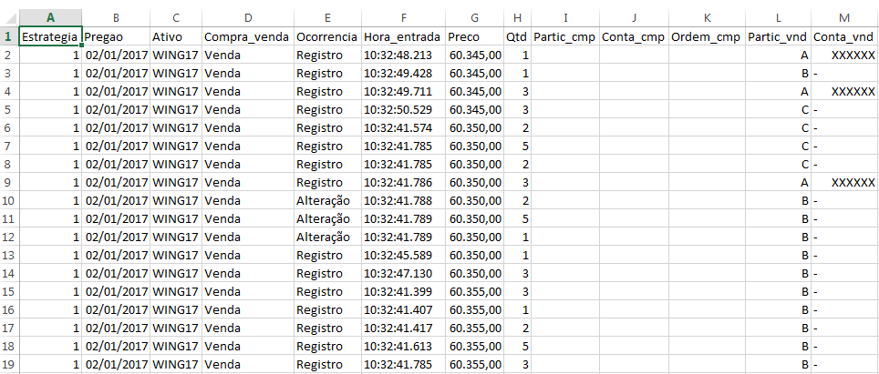
Extrato do livro de ofertas
Excel com a fração do livro (base de dados)
Para cada ciclo identificado enviaremos a fração do livro com todas as inserções, alterações, cancelamentos e negócios realizados para recompor o momento no milissegundo da irregularidade

Slide 54
Extrato do livro de ofertas
Descrição dos campos:
Variável | Descrição
Estrategia | Identificação da estratégia
Pregao | Data
Ativo | Ativo
Compra_venda | Natureza da oferta: compra/venda/negócio
Ocorrencia | Tipo de evento: registro/alteração/negócio/delete
Hora_entrada | Momento da ocorrência envolvendo a oferta
Preco | Preço da oferta/negócio em reais
Quantidade | Quantidade de contratos relativa à ocorrência
Partic_cmp | Código do participante de negociação de compra
Conta_cmp | Código de negociação do cliente de compra
Ordem_cmp | Código da oferta de compra
Partic_vnd | Código do participante de negociação de venda
Conta_vnd | Código de negociação do cliente de venda
Ordem_vnd | Código da oferta de venda
Num_negocio | Código da compra/venda realizada
Nivel_preco | Nível de preço da oferta
Flg_book | Indicador de foto do livro de ofertas antes do início da estratégia
Ordem | Ordem de ocorrência dos eventos
Flg_cliente | Indica se a oferta/negócio envolve o cliente que realizou a estratégia

Slide 55
Construtor do livro
O que é o construtor do livro de oferta?
  O construtor é uma ferramenta em excel desenvolvida para que o participante possa visualizar as ofertas enviadas ao sistema de negociação momento antes do ciclo de layering e spoofing.
Como funciona?
  O construtor utiliza o arquivo “Layering/Spoofing-anexo-Segmento-ParXX-2017.01.02 a 2017.03.31.tab” para ler as ofertas inseridas segundos antes de iniciar o ciclo de spoofing/layering. Para poder visualizar o movimento no livro de ofertas basta colar o anexo na planilha “Base_Inicial” e utilizar 4 botões:

Slide 56
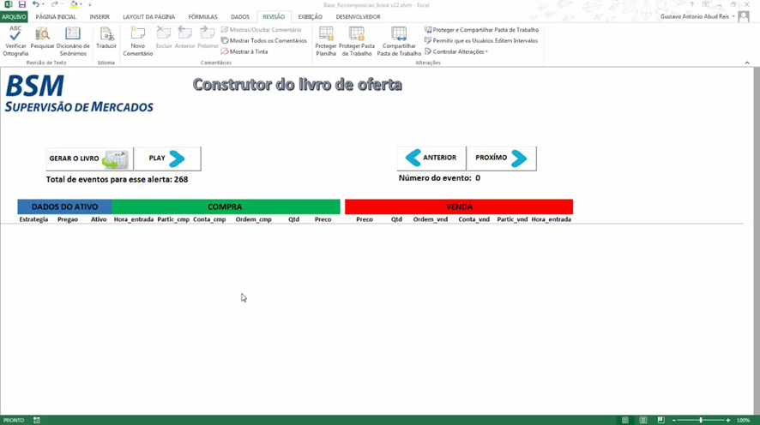
Construtor do livro
Gerar livro de ofertas:
O que o botão faz: ao clicar no botão, você escolhe o número da estratégia que deseja visualizar.

Slide 57
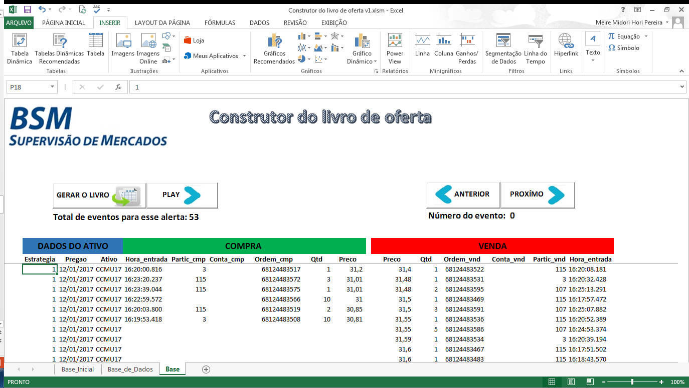
Construtor do livro
Gerar livro de ofertas:
Foi escolhida a estratégia 1.

Slide 58

Construtor do livro
Play:
Escolhe um horário para visualizar o momento do livro de ofertas.

Slide 59
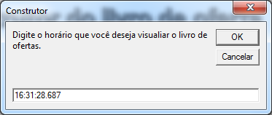
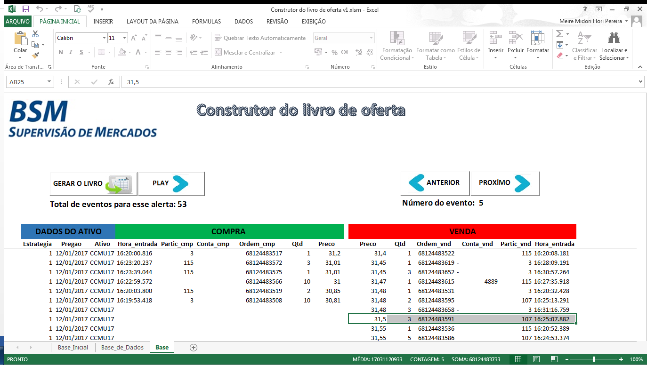
Construtor do livro
Play:
Foi escolhido o horário 16:31:28.687 da estratégia 1.

Slide 60

Construtor do livro
Botão anterior:
Retorna um evento.

Slide 61
Construtor do livro
Próximo:
Avança um evento.

Slide 62
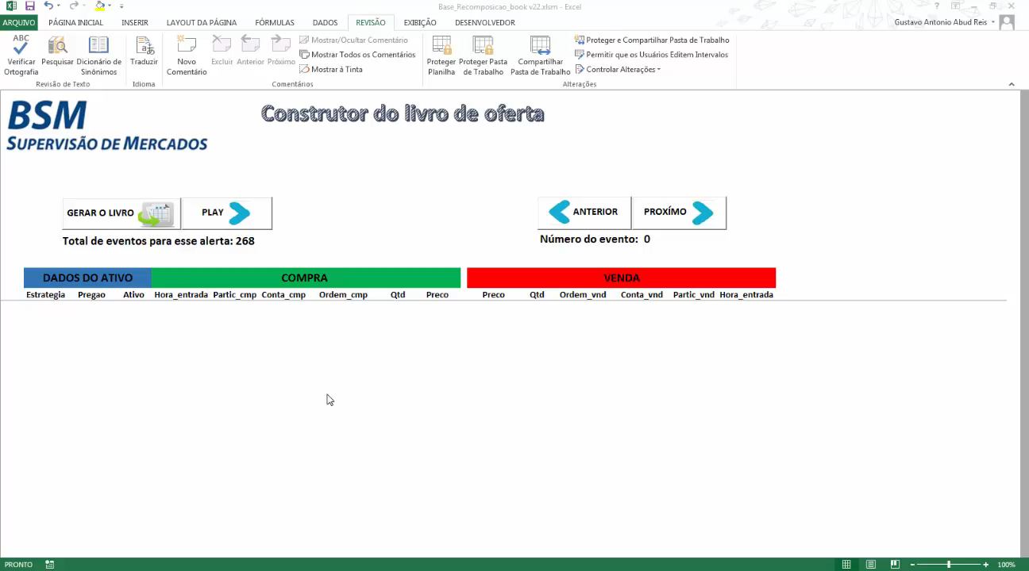
Reconstrução dinâmica do livro de ofertas

Slide 63
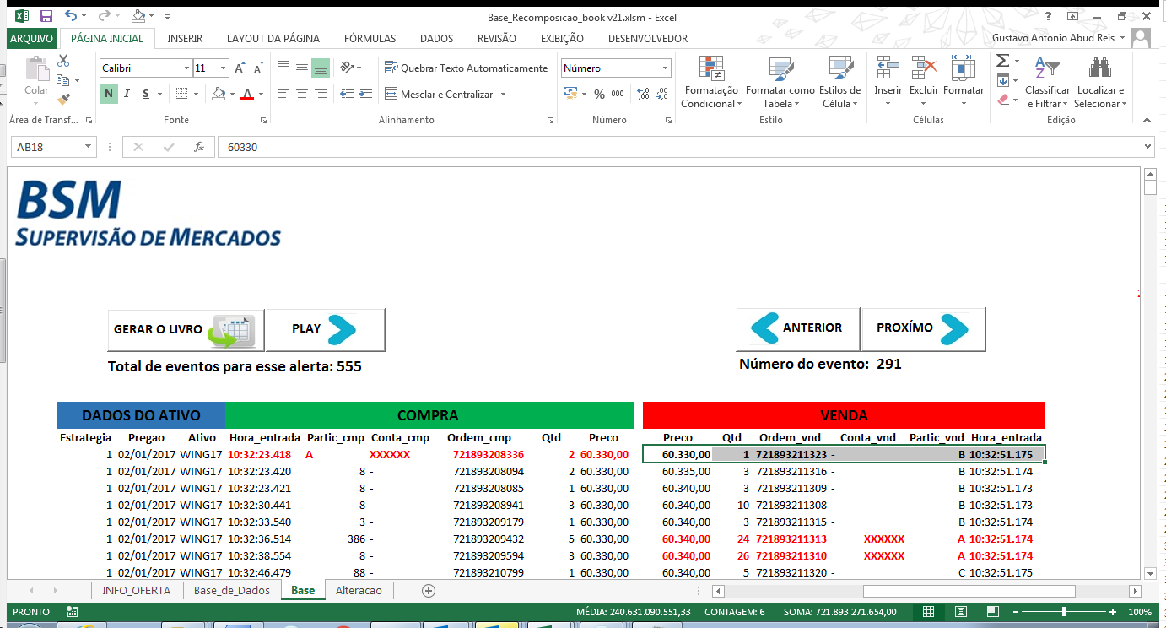
Reconstrutor do livro - Exemplo
Para auxiliar a leitura da base de dados, a BSM enviará uma ferramenta desenvolvida em excel para análise de cada oferta inserida, mostrando a cada novo evento a prioridade de execução

Slide 64
Pontos relevantes para análise

Slide 65
Pontos Relevantes para análise
Recorrência de ciclo
  Por ativo
  Com a mesma contraparte (corretora)
  Perfil de negociação do cliente
    Representatividade dos ciclos em relação aos negócios do cliente
    Beneficio (lucro) com os ciclos em relação ao resultado do cliente
  Monitoramento contínuo dos clientes
      Utilizar todos elementos das operações dos clientes

Slide 66
Pontos Relevantes para análise
Recorrência de ciclo
  Por ativo
  Com a mesma contraparte (corretora)
  Perfil de negociação do cliente
    Representatividade dos ciclos em relação aos negócios do cliente
    Beneficio (lucro) com os ciclos em relação ao resultado do cliente
  Monitoramento contínuo dos clientes
      Utilizar todos elementos das operações dos clientes
Quanto mais concentrado (mais intenso) maior o indício de irregularidade

Slide 67
Diligência

Slide 68
Resposta as notificações
Documentar resultado da análise
Coibir prática abusiva:
  diligência a posteriori importa;
  orientar clientes sobre limites normativos de práticas abusivas;
  Impedir continuidade spoofing e layering;
  atenção para eventual participação do intermediário na prática abusiva

